Slide 1

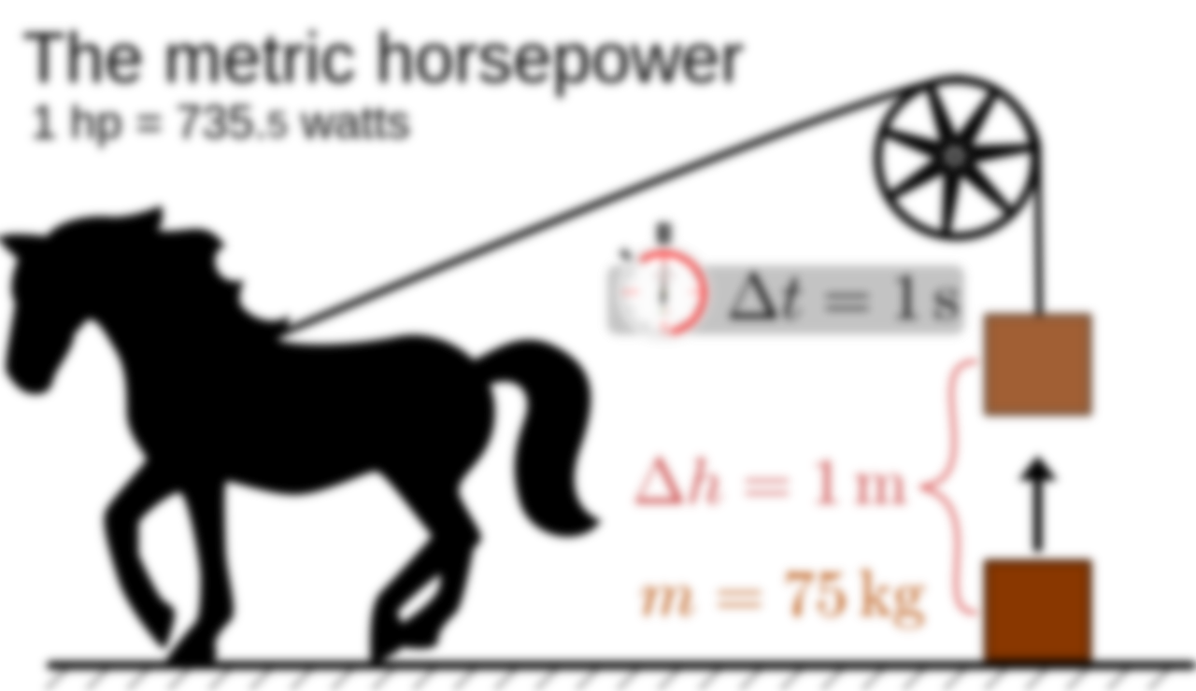

Fizikos Konkursas
„Fizikos bandymai aplink mus 2024“
Elektros srovės galia
Visagino „Žiburio” pagrindinė Mokykla
Benas Švalkus 9a klasė
Mokytoja Loreta Norvaišaitė
2024 metai

Slide 2
Turinys
Elektros srovės galia
● Istorinės asmenybės
● Galios apskaičiavimai skirtinguose sujungimuose
● Tyrimas
● Uždaviniai
● Testas
● Literatūra
● Pamokos tikslas
● Galios samprata
● Galios matavimo vienetai
● Galios matavimo prietaisas

Slide 3
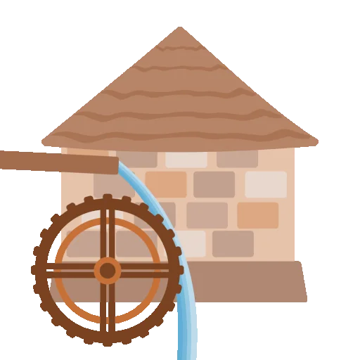
Pamokos tikslas
Susipažinti su elektros srovės galios sąvoka, jos matavimo vienetais, matavimo prietaisais bei elektros srovės galios atsiradimo istorija.

Slide 4
Elektros Srovės Galios Samprata
Elektros srovės galia yra dydis, kuris apibūdina kiek energijos per laiko vienetą perduodama elektros srove.
P = UI
P – Elektros srovės galia
U – Elektrinė Įtampa
I – Elektros srovės stipris
Galia(𝑊)= Įtampa(𝑉)×Srovė(𝐴)
P(W) = U(V) × I(A)
Tai reiškia, kad elektros srovės galia yra elektros srovės stiprumo ir įtampos, per kurią ji teka, sandauga.

Slide 5
Galios Matavimo Vienetai
[ P ] = 1V • 1A = 1W = 1J/s
Hektovatas 1hW = 100W = 10² W
Arklio galia 1 AG = 735.49875 W
Kilovatas 1 kW = 1000 W = 10³ W
Megavatas 1 MW = 1000000 W = 10⁶ W

Slide 6
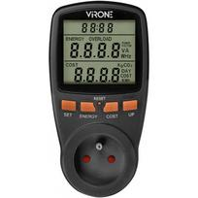
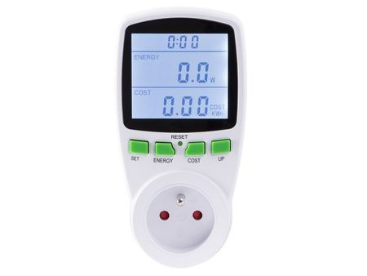
Elektros srovės galios matavimo prietaisas - VATMETRAS

Slide 7
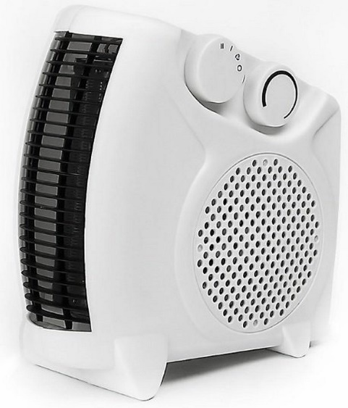
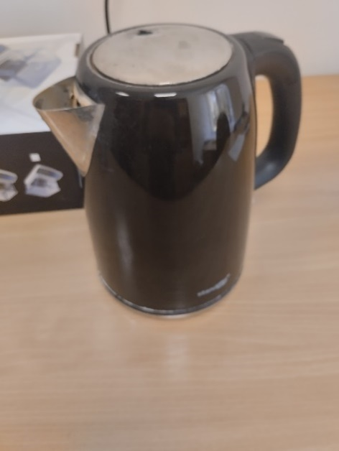
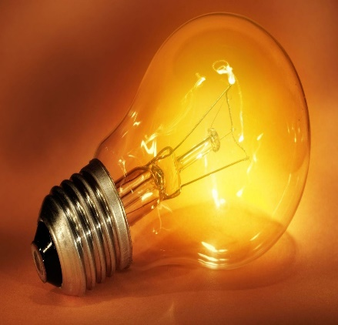
IDOMUS FAKTAI PRIETAISU GALIA IR ITAMPA
v
v
Įdomūs Faktai
Apie elektros srovės galios prietaisus
Kompaktiškas šildytuvas:
P – 1200W
U – 220V
Virdulys:
P – 2000W
U – 220V
Lemputė:
P – 5-100W
U – 220V
P – Elektros srovės galia
U – Elektrinė Įtampa
v
v
v

Slide 8
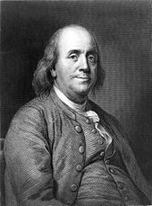
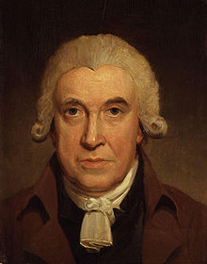
Istorinės Asmenybės
Susijusios su elektros srovės galios vystymusi
Benjaminas Franklinas:
Džeimsas Vatas:
Daugiausia tyrinėjo elektros ir šviesos reiškinius,
Britų inžinierius, išradęs garo mašiną ir mechaninę galią.
išrado žaibolaidį.
1706-1790m.
1736-1819m

Slide 9
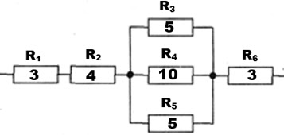
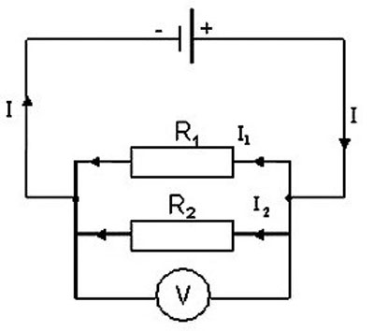
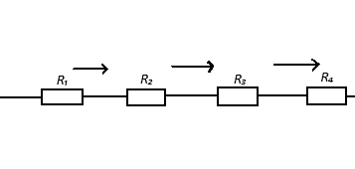
Elektros srovės galios apskaičiavimai skirtinguose sujungimo būduose

Slide 10
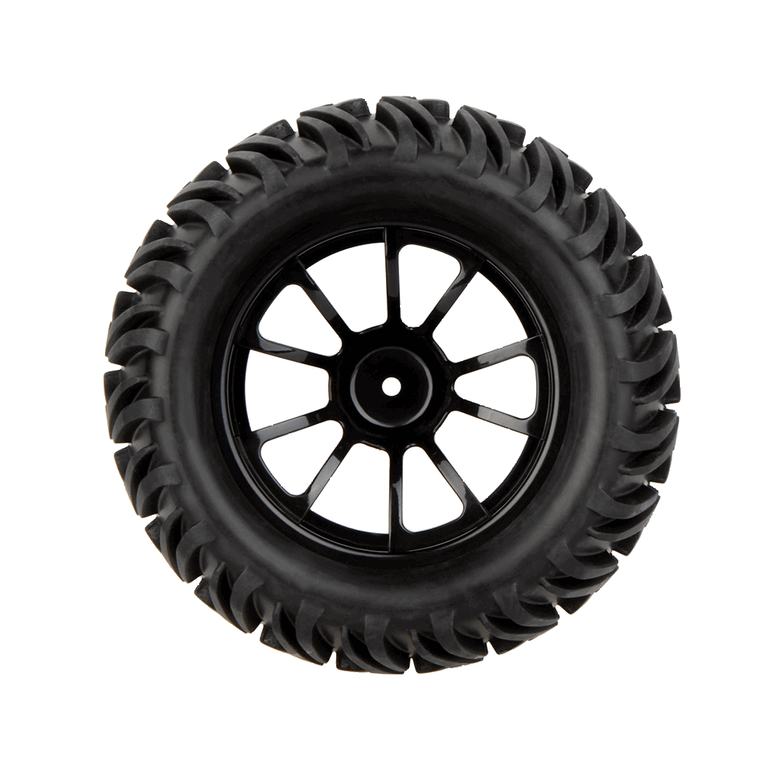
Nuoseklusis Jungimas

Slide 11

0
+
Elektros srovės galia
Nuoseklusis jungimas
P – Galia (W)
I – Stipris (A)
R – Varža (Ω)
P=I²R

Slide 12


Nuoseklusis Jungimas
Nuoseklusis jungimas – tai jungimo būdas, kai grandinėje elektros srovė teka viena kryptimi ir kur: I₁=I₂=I₃, U=U₁+U₂+U₃…
R=R₁+R₂+R₃…
P=I²R
Ši formulė naudojama apskaičiuoti P kai būna nuoseklusis jungimas
P – Galia (W) I – Stipris (A)
R – Varža (Ω)

Slide 13
Lygiagretusis Jungimas

Slide 14
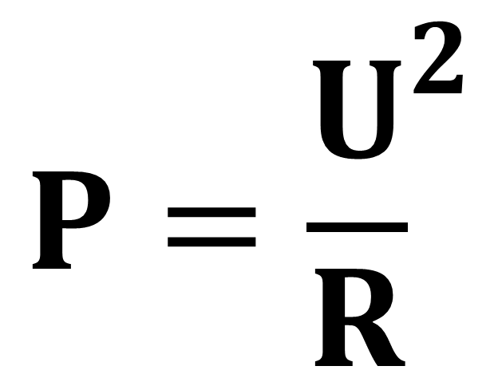
0
+
Elektros srovės galia
Lygiagretusis jungimas
$$P={\frac{U}{R}}^{2}$$
P – Galia (W)
U –Įtampa (V)
R – Varža (Ω)

Slide 15

Lygiagretusis Jungimas
Lygiagretus jungimas – tai jungimo būdas, kai grandinėje elektros srovė teka daugiau, nei viena kryptimi kur: U₁=U₂=U₃ I=I₁+I₂+I₃… ir
$${\frac{1}{R\text{₃}}}^{}$$
$$\frac{1}{R}$$
$$\frac{1}{R\text{₂}}$$
$$\frac{1}{R\text{₁}}$$
=
$$P={\frac{U}{R}}^{2}$$
+
+
…
Ši formulė naudojama apskaičiuoti P kai būna lygiagretus jungimas
P – Galia (W) U – Įtampa (V)
R – Varža (Ω)

Slide 16
Mišrusis Jungimas

Slide 17

0
+
Elektros srovės galia
Mišrusis jungimas
P – Galia (W)
I – Stipris (A)
U – Įtampa (V)

Slide 18
Mišrusis Jungimas
Mišrusis jungimas – tai jungimo būdas, kai toje pačioje grandinėje naudojami lygiagretaus ir nuoseklaus jungimo būdai (apskaičiuojama sumuojant lygiagretaus ir nuoseklaus būdo apskaičiavimus)
Ši formulė naudojama apskaičiuoti P kai būna mišrusis jungimas
P – Galia (W) I – Stipris (A)
U – Įtampa (V)

Slide 19
Eksperimentinis tyrimas:
„Arbatinuko su 2200 W galia elektros srovės darbo ir virinamo vandens kiekio sąsaja“

Slide 20

Tyrimo Tikslas
Nustatyti elektros srovės galios poveikį vandens kiekiui ir temperatūrai naudojant pateiktas priemones.

Slide 21
Hipotezė
Hipotezė – atliktas elektros srovės darbas proporcingai priklausys nuo vandens užvirimo laiko ir vandens kiekio.

Slide 22
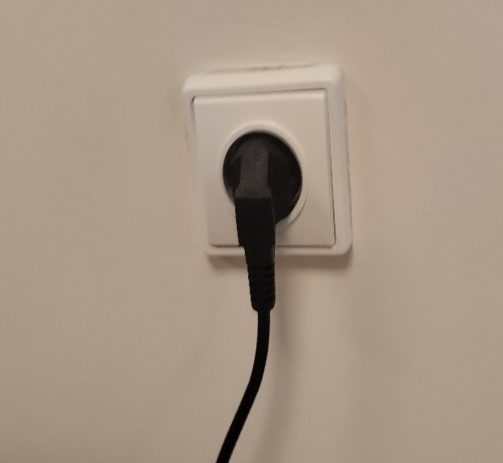
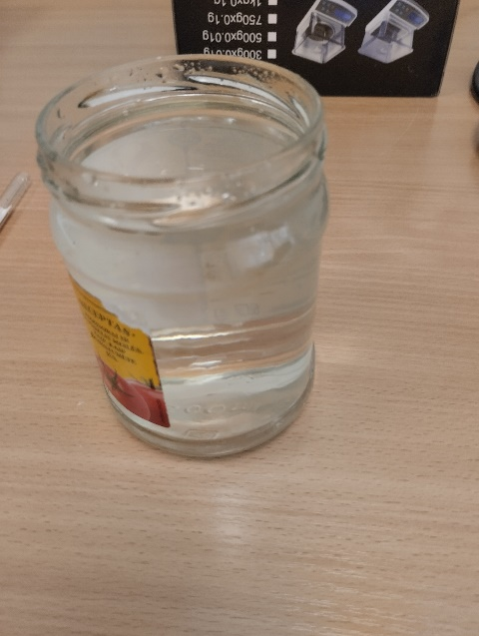
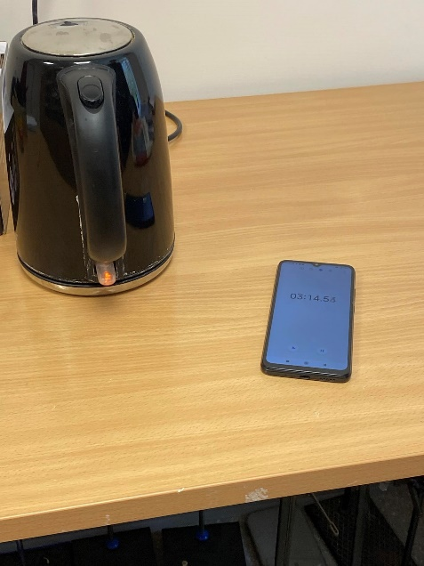
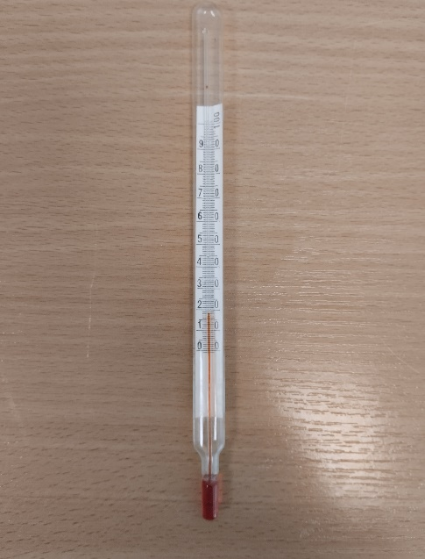
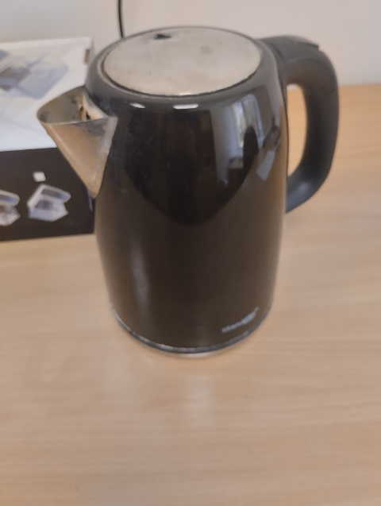
Priemonės
220V, Įtampos lizdas
2200W, Galios virdulys
Telefonas, chronometras laikui(t)
500ml, Stiklainis
Termometras 1 pad. = 1°C.

Slide 23
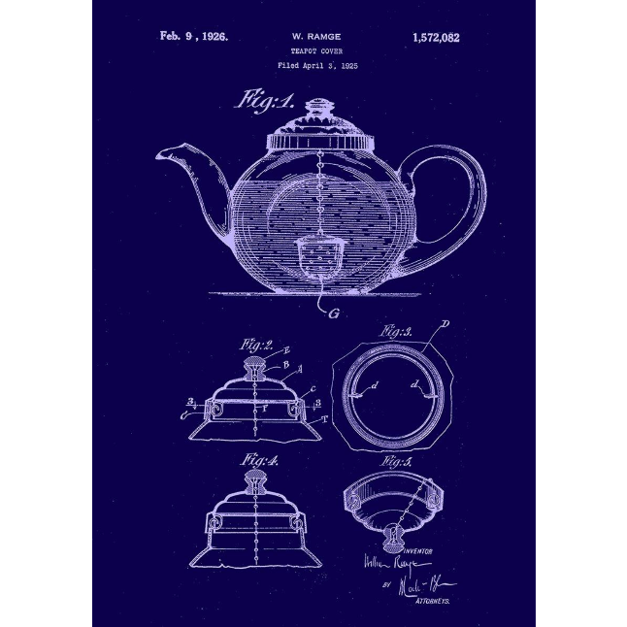
Tyrimo eiga
1. Įpilti 0.5 l vandens į arbatinuką.
2. Išmatuoti vandens temperatūrą, kad ji būtų lygi 8°C.
3. Įjungti arbatinuką ir pradėti chronometrą.
4. Matuoti laiką, kol vanduo užvirs.
5. Užfiksuoti laiką, temperatūrą ir vandens kiekį.
6. Pakartoti žingsnius su 0.75 l, 1 l ir 1.5 l vandens kiekiais.
7. Palyginti eksperimento rezultatus skirtingose patalpose.

Slide 24
Tyrimo rezultatai
Galia, W | Vandens kiekis, l | Vandens užvirimo laikas, s | Atliktas darbas, Ws | Įtampa, U
2200 W | 0.5 l | 98s | 215.6 kW | 220 V
2200 W | 0.75 l | 148s | 325.6 kW | 220 V
2200 W | 1 l | 190s | 418 kW | 220 V
2200 W | 1.5 l | 290s | 638 kW | 220 V

Slide 25

Išvados
• Eksperimentiniai rezultatai patvirtino hipotezę, kad elektros srovės darbas, kai galia pastovi, yra tiesiogiai proporcingas vandens užvirimo laikui ir kiekiui, tai parodo, kad elektros srovės darbas arbatinuke, kai arbatinuko elektros srovės galia pastovi priklauso nuo virinamo vandens kiekio ir užvirimo laiko, esant įvairioms sąlygoms.
• Didėjant vandens kiekiui, padidėja elektros srovės darbo trukmė, o mažėjant kiekiui, sumažėja darbo trukmė, rodydama proporcingą sąsają.

Slide 26
Uždaviniai ir jų sprendimai

Slide 27

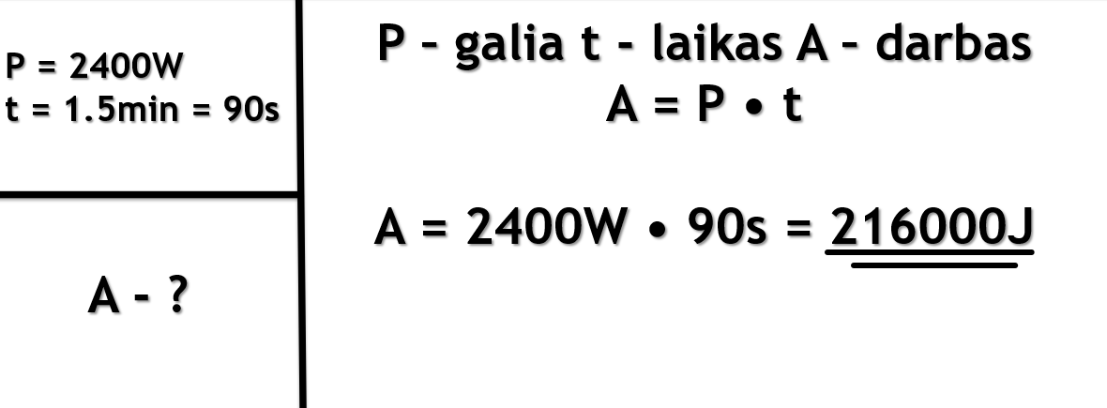
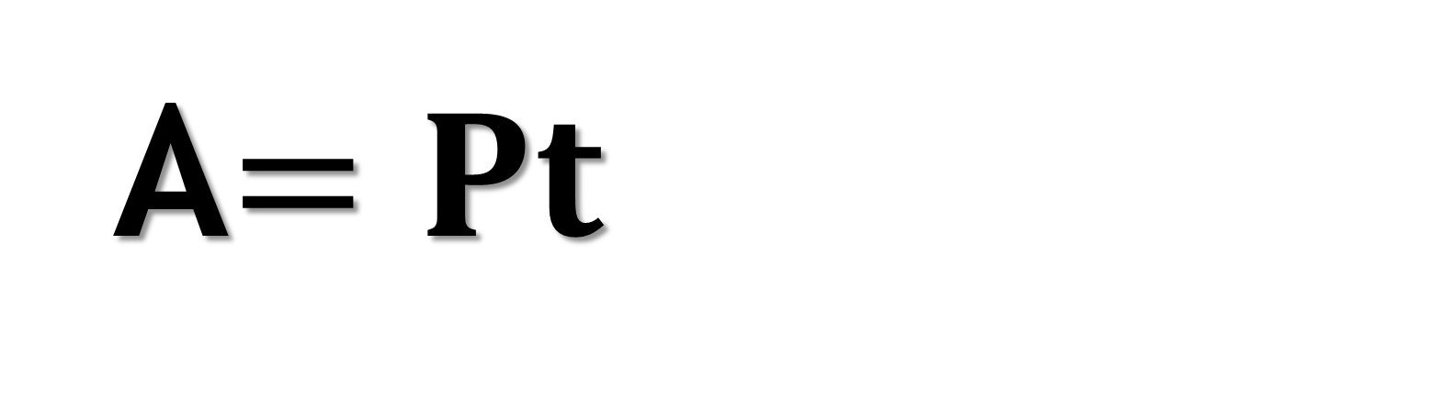
Kokį darbą atlieka arbatinukas, kurio galia 2400W, jeigu jis užverda per 1.5 min?
- Vidutinis
Užuomina:
reikia pritaikyti darbo formulę:
A$=Pt$
Sprendimas:

Slide 28
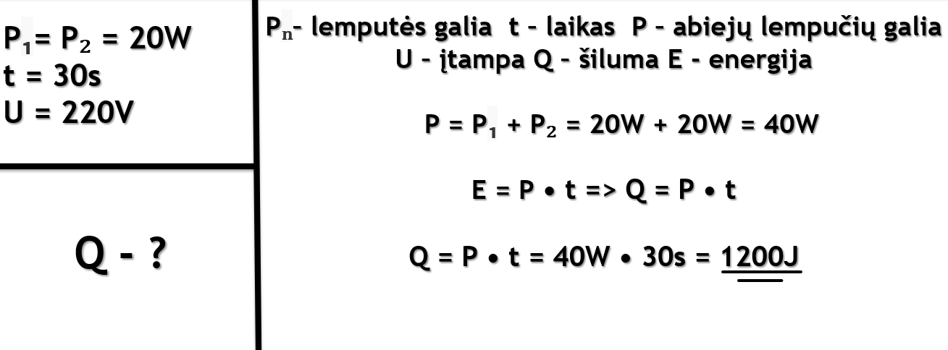
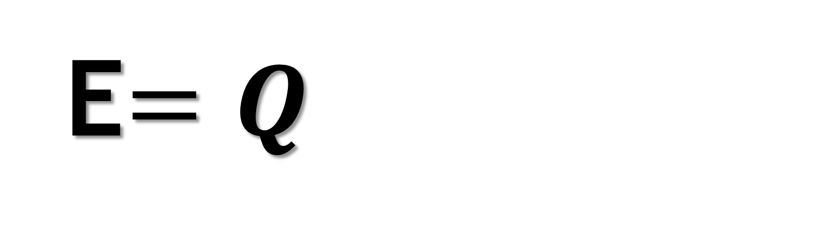
Kiek šilumos per 30 s išskirs dvi 20 W lemputės? Tinklo įtampa 220 V.
- Sunkus
Užuomina:
Energija(E) = Šiluma(Q)
E$=Q^{}$
Sprendimas:

Slide 29
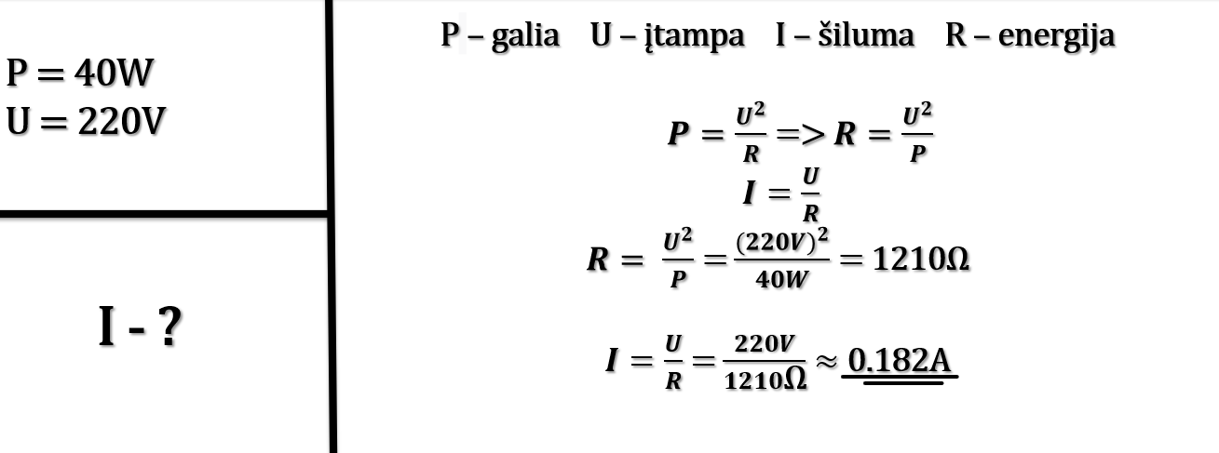
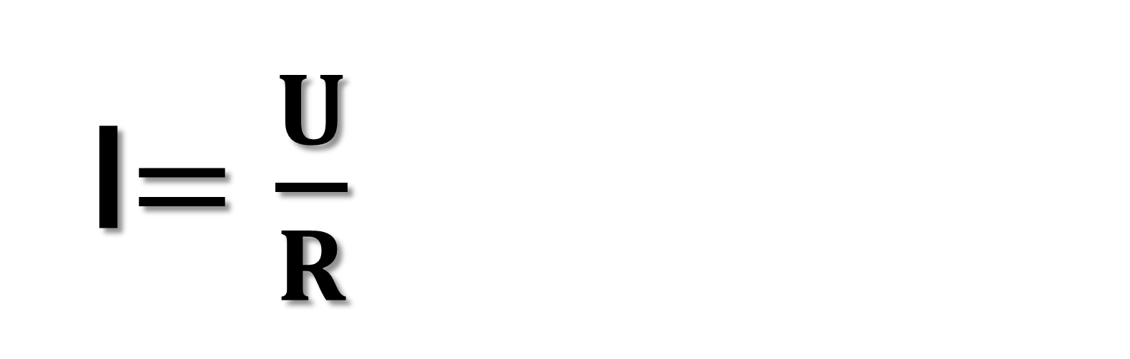
40 W galios elektros lemputė įjungta į 220 V įtampos tinklą. Koks šia lempute tekančios srovės stipris?
- Labai Sunkus
Užuomina:
reikia pritaikyti Omo dėsnį kur:
I$={\frac{U}{R}}^{}$
Sprendimas:

Slide 30

Testas

Slide 31
1.Kuris prietaisas matuoja elektros srovės galią?
a) Ampermetras
b) Voltmetras
c) Vatmetras
d) Elektros skaitiklis

Slide 32
2. Elektros srovės galia žymima raide:
a) G
b) A
c) P

Slide 33
3. Koks P matavimo vienetas?
Visi Teisingi
b) 1 J/s
c) 1 W

Slide 34

4. Kuris prietaisas vartos daugiau energijos?
a) Tas, kurio galia didesnė.
b) Tas, kurio galia mažesnė.
c) Suvartojama energija priklauso ne tik nuo galios, bet ir prietaiso naudojimo laiko.

Slide 35
5. Kas per 5 minutes atliks didesnį darbą – 2.4 kW arbatinukas ar 2400 W radiatorius?
Arbatinukas.
b) Radiatorius.
c) Abu prietaisai atliks vienodą darbą.

Slide 36
6. 300 W galios prietaisas veikė 2 valandas. Kokį darbą jis atliko per šį laiką?
600 J
2.16 MJ
c) 2160 J

Slide 37
7. Kaip pasikeis elektros srovės galia, padidinus įtampa 2 kartus, kur jungimas yra lygiagretus?
Padidės keturgubai
Padidės dvigubai
Nepasikeis, nes galia nepriklauso nuo įtampos

Slide 38
8. Kiek W? = 1 AG
a) ±735 W
b) ±1 kW
c) ±0.1 kW

Slide 39
9. Koks tai jungimo būdas:
Nuoseklusis
Mišrusis
c) Lygiagretus
d) Simetrinis

Slide 40
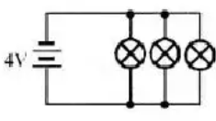
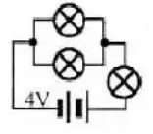
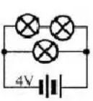
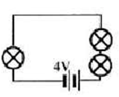
10. Kuriuo atveju pilnutinė galia didžiausia, kai į grandinę įjungtos trys vienodos lempos?
a)
c)
b)
d)

Slide 41


Literatūra
Elektros srovės galia
● https://prezi.com/dj8wigegwvqd/elektros-sroves-darbas-ir-galia-7/
● https://lt.wikipedia.org/wiki/Elektros_srov%C4%97s_galia
● Fizikos Užduotys 8 klasei „Greita Pagalba Mokiniui‘‘
● Fizyka 9 klasei Vlado Valentinavičiaus knyga
● Fizikos Bandymai Visiems PPT

Slide 42
Ačiū už dėmesį

